Slide 1

Daniel Segura
Work Data Science Salaries

Slide 2

Introducción
Hoy en día, la profesión de Data Scientist es una de las más competitivas, pero no olvidemos que como analistas de datos podemos movilizarnos a este rol de trabajo
Notes:
El análisis de datos ha cobrado mucha relevancia en la actualidad, debido que las empresas requieren de interpretar grandes cantidades de datos para realizar tendencias y pronósticos mediante herramientas como el machine learning, hoy en día el data science es una de las profesiones más competivas a nivel mundial, pero Sabían QUE PUEDEN LLEGAR A SER arquitectos de datos. Existen diversas profesiones relacionadas al análisis de datos que les podrían llamar la atención!!!

Slide 3
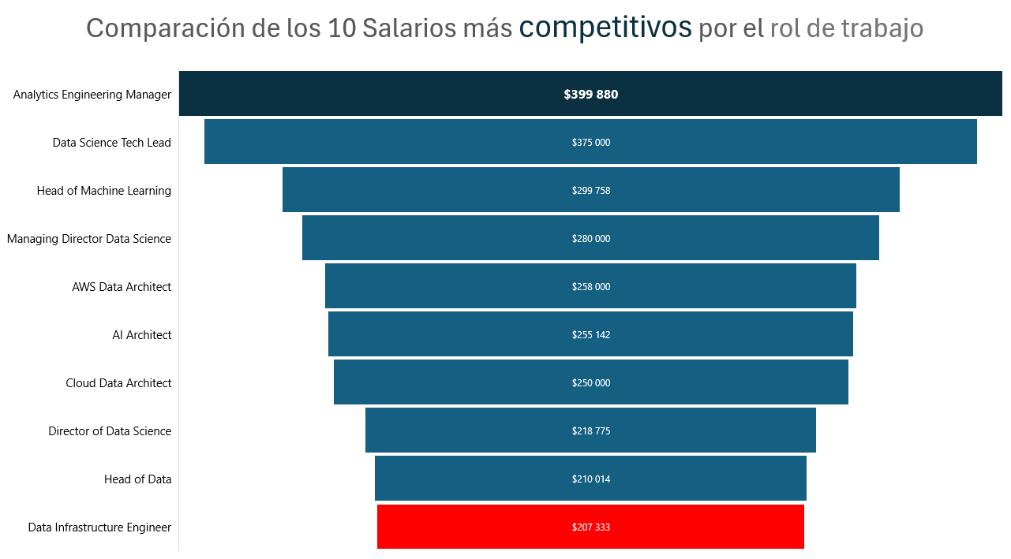
Notes:
El data Science Tech lead, se encuentra en el top 10 de las profesiones más competitvas por el rol de trabajo, justo debajo del Analytics Enginerring manager, la especialización en el análisis de datos puede llevarnos a estar dentro de este rango salarial a nivel mundial anual pro profesionales del análisis de datos, superando los 200 000 dólares anuales.

Slide 4
Notes:
Los datos cuentan que las posiciones como senior en adelante superan los 150 000 dólares anuales en estas profesiones, de ahí el tipo de experiencia profesional que tenga el trabajador requiere de mayor especialización y también su salalario será más competitivo y llamativo para los estudiantes que están interesados en las carreras de análisis de datos

Slide 5
Notes:
El gráfico muestra una comparación de los salarios anuales promedio según cuatro modalidades de empleo: Full-Time, Contract, Part-Time y Freelance.
1. Full-Time: La estabilidad mejor remunerada
El empleo a tiempo completo (Full-Time) lidera la gráfica con un salario promedio anual que supera significativamente a las demás categorías. Con un promedio que ronda los $150,000, esta modalidad refleja la estabilidad y los beneficios adicionales que suelen acompañar a los puestos de tiempo completo, incluyendo seguro de salud, vacaciones y oportunidades de desarrollo

Slide 6
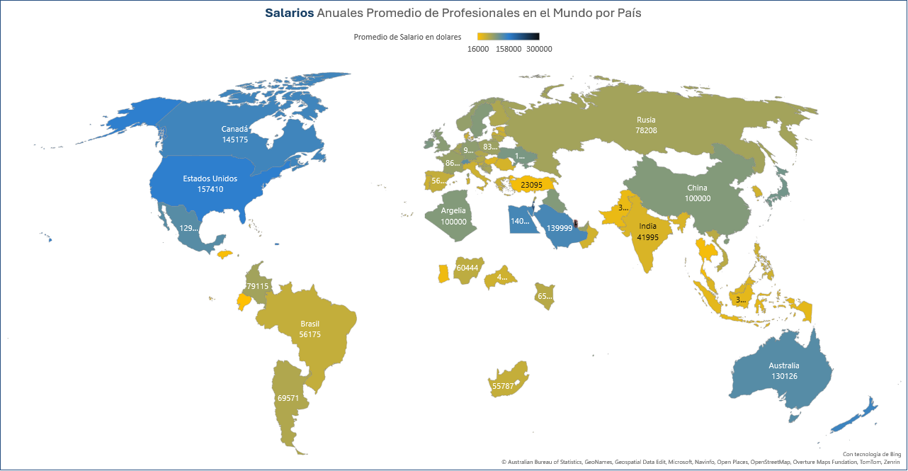
Notes:
El Mapa de Salarios: En un mundo cada vez más globalizado, la competencia por talento y el costo de vida varían significativamente entre regiones, lo que genera disparidades en los salarios promedio de los profesionales. Este mapa revela los salarios anuales promedio en dólares alrededor del mundo, destacando dónde los profesionales pueden esperar las compensaciones más competitivas.
América del Norte: El liderazgo de Estados Unidos y Canadá
En el hemisferio occidental, Estados Unidos y Canadá se destacan como países con altos salarios promedio, alcanzando cifras superiores a $145,000 y $157,000 respectivamente.

Slide 7
Notes:
En el 2024 se observa como a dimsnuido del Bi Data Analyst con respecto a los años anteriores posicionándose en la actualidad en 58 333 dólares, y la disminucion en su desviacion estándar nos indica menos dispersión en los datos, que se van a encontrar más cercanos al promedio de salarios profesionales en el Data analytics.

Slide 8

Motivación
¿Por qué estudiar análisis de datos?
Notes:
El análisis de datos me permite tener un salario competitivo, me brinda habilidades de inetrepretación de datos, estadística y programación, es una de las profesiones que permite mejora continua en aprendizaje de software y puedo trabajar como analista desde una empresa grande o como un freelancer para usuarios y empresas pequeñas que requieran mis servicios
Me permite tener un salario más competitivo, aprendizaje constante, generar valor a mis stakeholders, y evaluar los KPIS, dar storytelling,
Me permite asimismo evaluar mis métricas de mis actividades, evaluar mis proyectos en la empresa y generar tendencias dentro de las empresas.

